Slide 1
Перекрестки и их виды
выполнил ч. сергей
6е

Slide 2
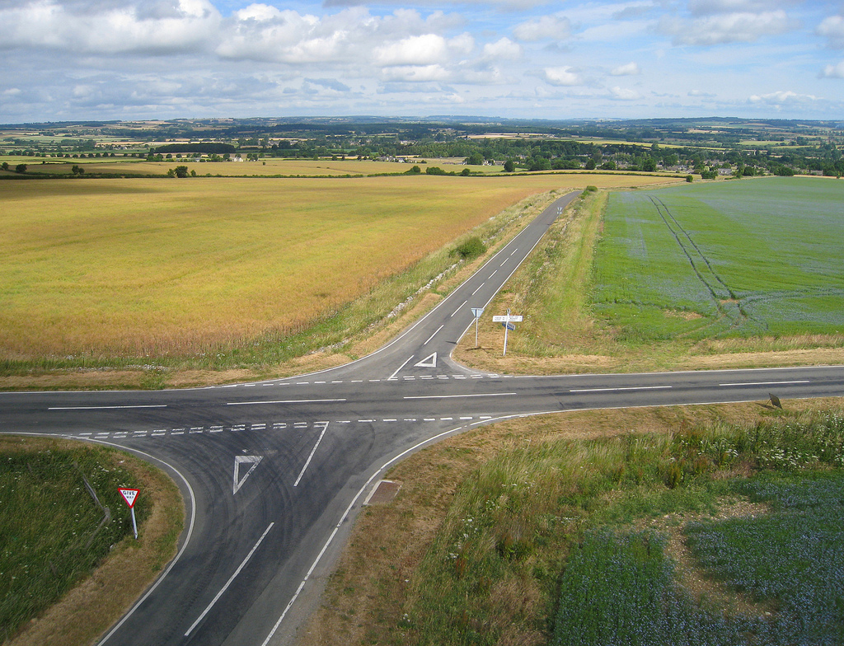
Перекресток
Перекресток -это место пересечения, примыкания или разветвления дорог на одном уровне.

Slide 3
Виды перекрестков

Slide 4
Виды перекрестков
Перекресток, где очередность движения определяется сигналами светофора или регулировщика, считается регулируемым.

Slide 5
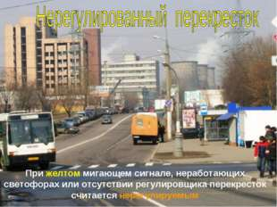
Виды перекрестков

Slide 6
Правила перехода

Slide 7
Правила перхода

Slide 8
Правила перехода

